Slide 1






Slide 2




Slide 3



Notes:
Bấm vào con diều để đến slide câu hỏi

Slide 4

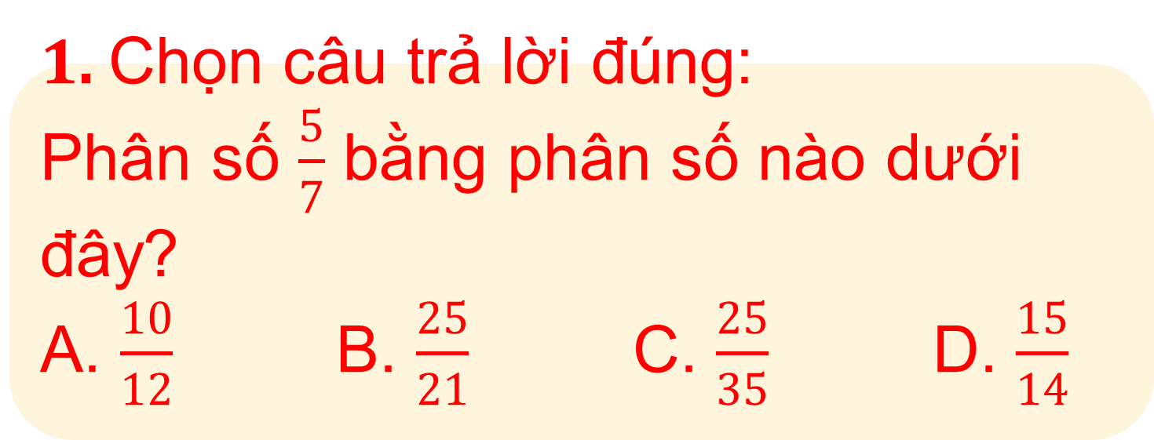

1. Chọn câu trả lời đúng:
Phân số $\frac{5}{7}$ bằng phân số nào dưới đây?
A. $\frac{10}{12}$ B. $\frac{25}{21}$ C. $\frac{25}{35}$ D. $\frac{15}{14}$
C. $\frac{25}{35}$
Notes:
Bấm vào em bé để quay lại slide chọn diều

Slide 5
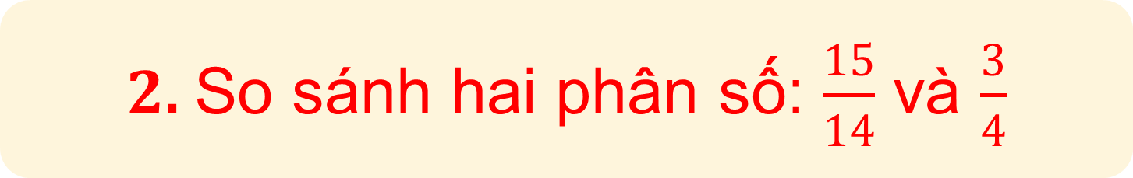
2. So sánh hai phân số: $\frac{15}{14}$ và $\frac{3}{4}$
Notes:
Bấm vào em bé để quay lại slide chọn diều

Slide 6










Slide 7


Chào mừng các bạn đến với khu rừng tri thức!

Slide 8
Hãy cùng tới thăm lãnh thổ của từng loài vật nhé

Slide 9


Slide 10
·
Mời các bạn thăm lãnh thổ của loài Sư tử mình nhé! Đầu tiên hãy giúp mình giải bài toán số 1
·

Slide 11
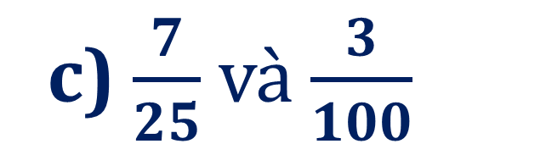
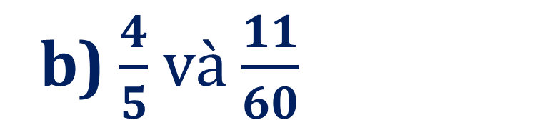
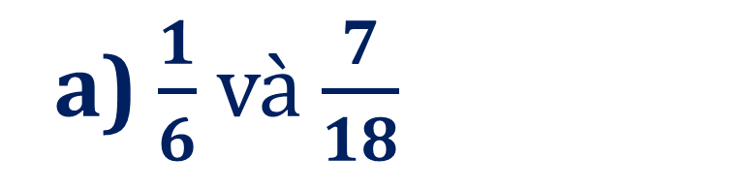
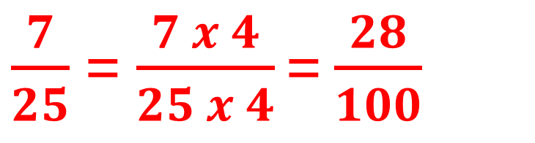
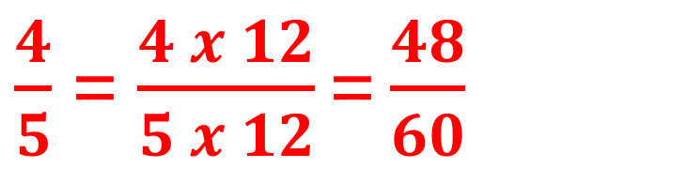
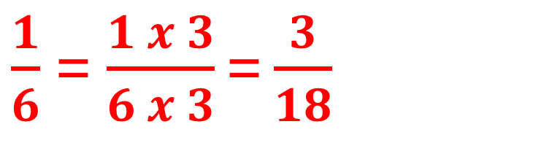
1
Quy đồng mẫu số các phân số.
a) $\frac{1}{6}$ và $\frac{7}{18}$
b) $\frac{4}{5}$ và $\frac{11}{60}$
c) $\frac{7}{25}$ và $\frac{3}{100}$
$\frac{1}{6}$ = $\frac{1 x 3}{6 x 3}\text{=}\frac{3}{18}$
$\frac{4}{5}$ = $\frac{4 x 12}{5 x 12}\text{=}\frac{48}{60}$
$\frac{7}{25}$ = $\frac{7 x 4}{25 x 4}\text{=}\frac{28}{100}$

Slide 12

Tiếp theo, hãy giúp voi giải bài tập 2 để đến thăm nhà Voi nhé

Slide 13
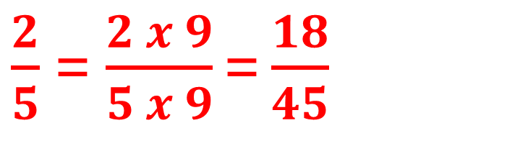
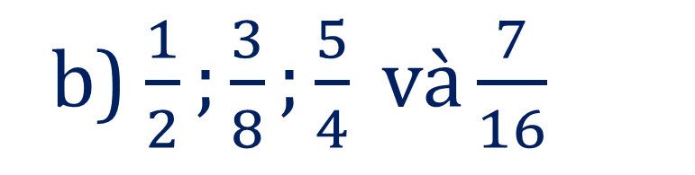
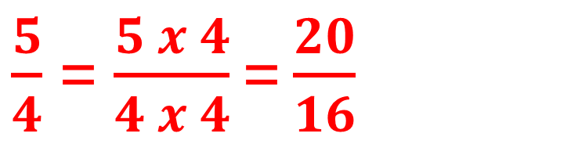
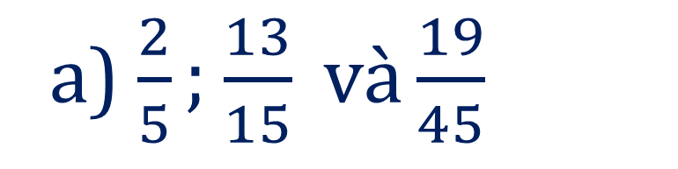
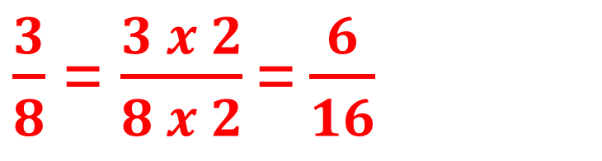
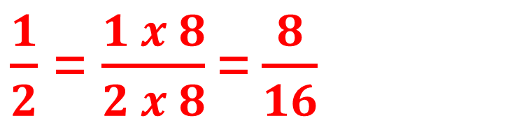
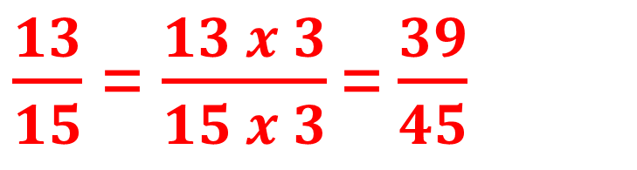
2
Quy đồng mẫu số các phân số.
a) $\frac{2}{5};$ $\frac{13}{15} và\frac{19}{45}$
b) $\frac{1}{2};\frac{3}{8};\frac{5}{4} và\frac{7}{16}$
$\frac{2}{5}$ = $\frac{2 x 9}{5 x 9}\text{=}\frac{18}{45}$
$\frac{1}{2}$ = $\frac{1 x 8}{2 x 8}\text{=}\frac{8}{16}$
$\frac{3}{8}$ = $\frac{3 x 2}{8 x 2}\text{=}\frac{6}{16}$
$\frac{13}{15}$ = $\frac{13 x 3}{15 x 3}\text{=}\frac{39}{45}$
$\frac{5}{4}$ = $\frac{5 x 4}{4 x 4}\text{=}\frac{20}{16}$

Slide 14
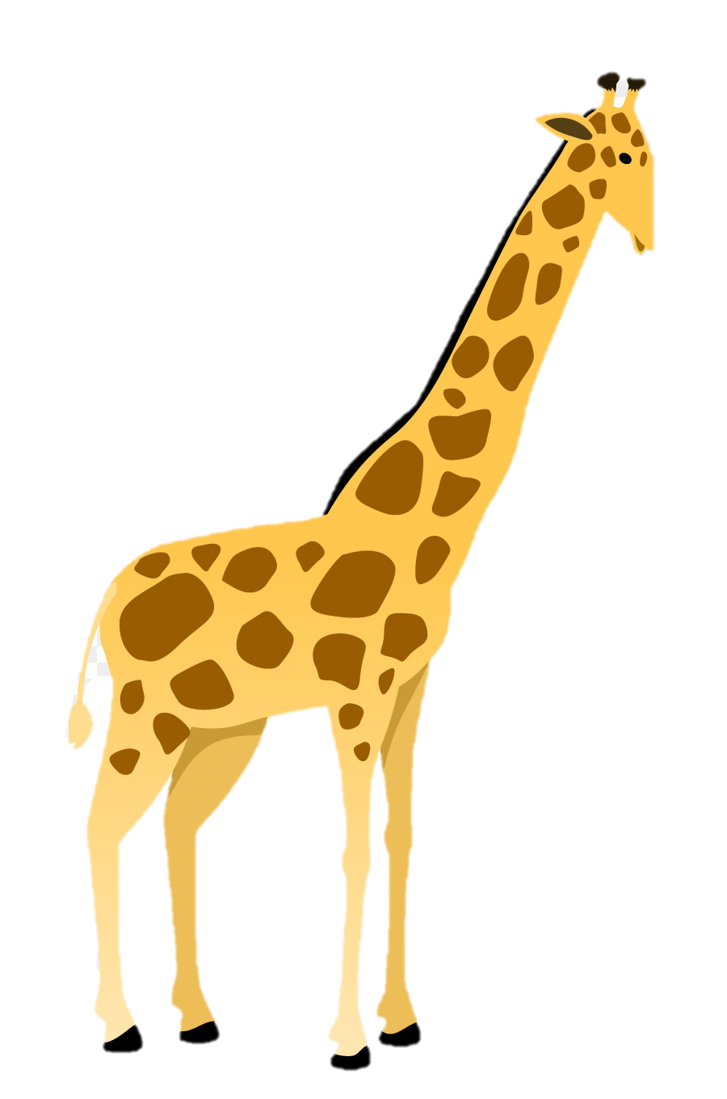
Giúp hươu cao cổ giải bài tập 3 để đến thăm nhà Hươu nhé!

Slide 15




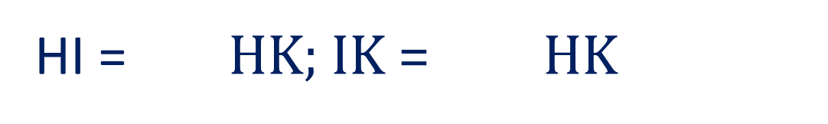
3
Tìm phân số thích hợp (theo mẫu).
a)
A
B
C
AB = $\frac{2}{5}$ AC; BC = AC
$$\frac{3}{4}$$
?
B)
H
I
K
$$\frac{2}{5}$$
$$\frac{3}{5}$$
?
HI = $HK$; IK = HK
?

Slide 16
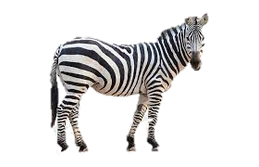
Hãy giúp ngựa vằn giải bài tập 4 nhé!

Slide 17
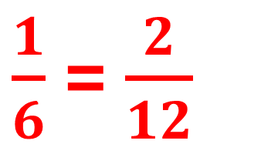
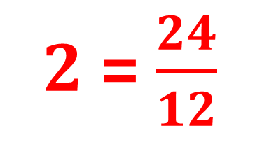
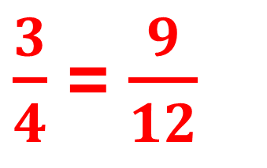
4
Viết 2 ; $\frac{1}{6}$; $\frac{3}{4}$ thành ba phân số đều có mẫu số là 12.
2 = $\frac{24}{12}$
$\frac{1}{6}$ = $\frac{2}{12}$
$\frac{3}{4}$ = $\frac{9}{12}$

Slide 18

Cuối cùng giúp Thỏ giải bài tập 5 để đến thăm nhà Thỏ nhé!

Slide 19
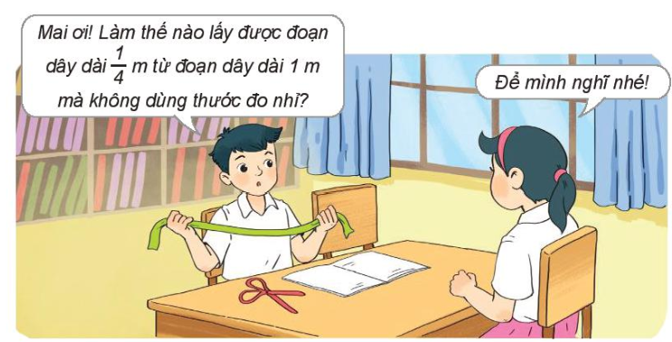
5
Đố em
Em hãy cùng Mai tìm cách giúp Nam.
=> Gập đoạn dây để chia đều đoạn dây thành 4 phần và cắt lấy 1 phần.

Slide 20
LỜI CẢM ƠN
Chân thành cảm ơn quý thầy cô đã sử dụng tài liệu. Mong quý thầy cô sử dụng tài liệu nội bộ và không chia sẻ đi các trang mạng xã hội nhé!
Mong rằng tài liệu này sẽ giúp quý thầy cô gặt hái được nhiều thành công trong sự nghiệp trồng người.
Lớp 5 tới em có tiếp tục soạn Kết nối tri thức và Cánh diều. Rất mong được đồng hành cùng quý thầy cô tới hết lớp 5.
Trong quá trình soạn bài có lỗi nào mong quý thầy cô phản hồi lại Zalo hoặc FB giúp em.
Zalo duy nhất của em: 0972.115.126 (Hương Thảo). Các nick khác ngoài nick này đều là giả mạo.
Facebook: https://www.facebook.com/huongthaoGADT

Slide 21



